Slide 1


Slide 2

Всем известно и понятно,
Что здоровым быть приятно.
Только надо знать.
Как здоровым стать.
Лечит маленьких детей,
Лечит птичек и зверей,
Сквозь очки свои глядит
Добрый доктор …

Slide 3
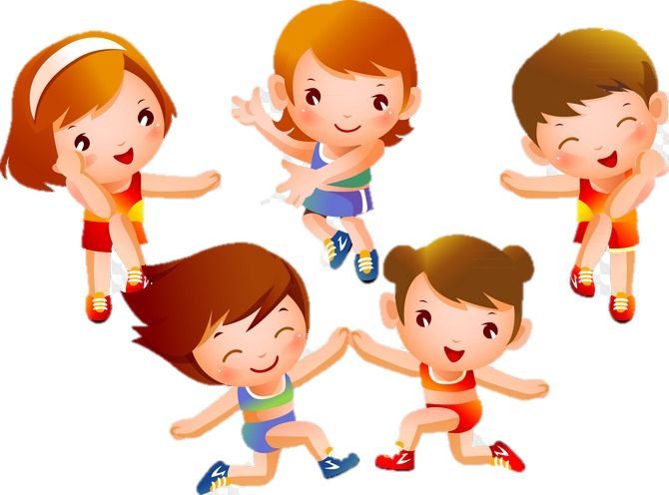
Давайте поговорим о спорте. Что такое спорт? Кто такой спортсмен?
Спорт – это главная составная часть физкультуры. Спорт бывает любительским, а бывает профессиональным.
Спортсмен – это человек, занимающийся каким –либо видом спорта профессионально, или любительски.
Профессиональный спорт – это виды спорта в которых спортсмены борются за награды и участвуют в соревнованиях.
Любительский спорт – это спорт, где человек занимается тем видам спорта, каким ему хочется.
Видов спорта очень много: это плавание, прыжки, бег, борьба, теннис, хоккей, футбол, баскетбол, гольф, волейбол, метание, спортивная гимнастика.
Виды спорта делятся на групповые и индивидуальные.

Slide 4
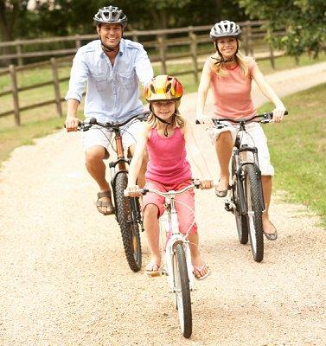
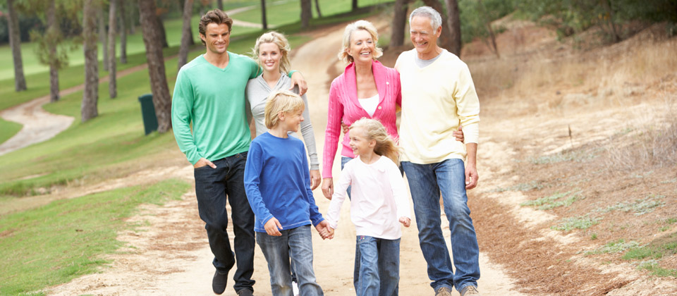
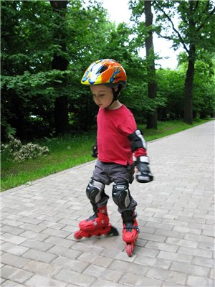
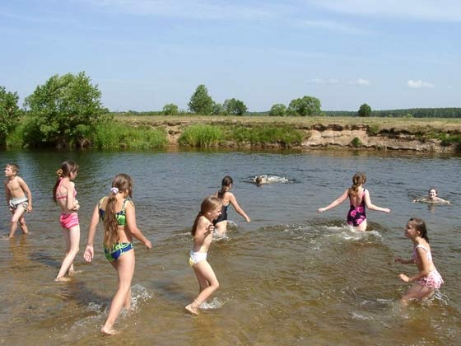
С ними будем мы дружить,
Чтоб здоровыми нам быть.
Больше гулять на свежем воздухе
Кататься на велосипеде
Кататься на роликах
Купаться

Slide 5
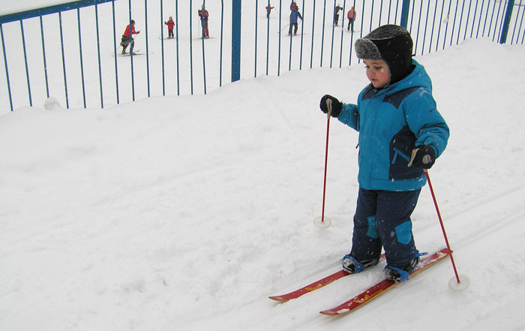
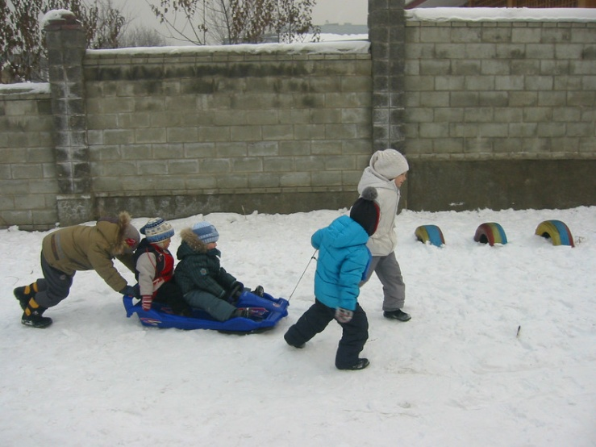
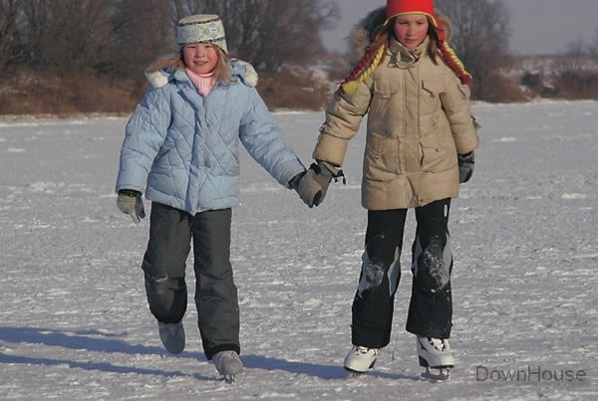
Кататься на лыжах
Кататься на санках
Кататься на коньках

Slide 6
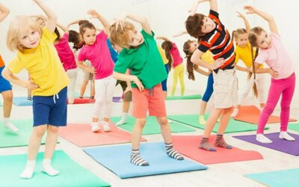
Ну а утром не ленись –
На зарядку становись!

Slide 7
Мы сегодня не ребятки, мы веселые зверятки!
На полянке тишина, мы шагаем раз-два, раз-два
(ходьба в колонне друг за другом)
Здесь зайчата (прыжки)
И мышата (ходьба на носочках)
Медвежата (ходьба в перевалку)
И лисята (перекат с носочка на пяточку)
Дружно цапли здесь шагают, выше ноги поднимают!
(ходьба с высоким подниманием колена)
Вот все звери побежали,
А теперь все дружно встали.
Подравнялись, расчитались (расчет на 1,2 и перестроение в две колонны)
Ну ка, звери, не зевай! Упражненья начинай!
1. Зайцы лапки поднимают,
Зайцы лапки опускают.
(руки поднимаются вверх, вниз)
2. А вот мышки наклоняются,
У них спинки прогибаются (наклоны вниз)
-Лапки тянем, тянем вниз!
Делай с нами, не ленись!
3. Неуклюжий медвежонок упражнения делать стал,
-Раз, два и он устал.
А мы ни сколько не устали, мы быстрее делать стали!
4. А лисички на полу свою начали игру
(сидя на полу ноги вытянуты перед собой)
Ножки сгибают, потом разгибают
Раз-два, раз-два!
Вместе дружно, ты, да я!
(ноги сгибаем и выпрямляем)
5. А теперь мы бегемотики и легли все на животики,
Ножки подняли и покачали!
(поднимание поочередно ног)
6. А теперь прыжки у нас, кто покажет их сейчас?
Ну конечно лягушата- развеселые ребята!
(прыжки)
Релаксация.
Ну что, дружные ребятки, пора заканчивать зарядку!
Немного сядем посидим, закроем глазки помолчим,
-Мы солнечные лучики, мы весело летаем
И солнечным теплом всех мы согреваем
(поглаживаем себя по щечкам, лбу по голове)
А теперь встаем, встаем и по кругу все идем.
Большое спасибо вам ребятки, за веселую зарядку!

Slide 8



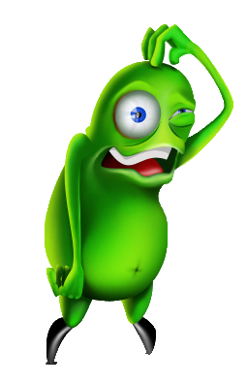
Там, где грязь, живут микробы.
Мелкие – не увидать.
Их, микробов, очень много,
Невозможно сосчитать.
Мельче комаров и мошек
В много-много тысяч раз.
Тьма невидимых зверюшек
Жить предпочитают в нас.

Slide 9
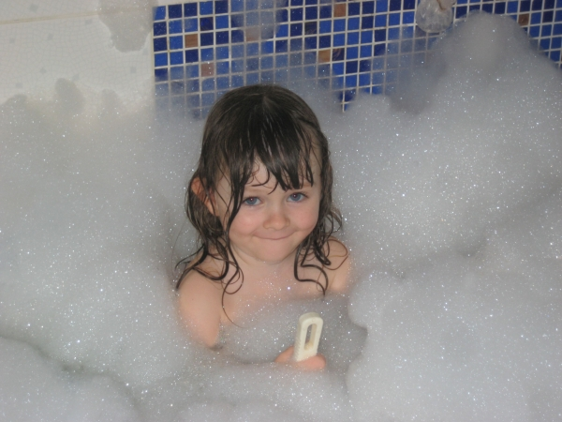
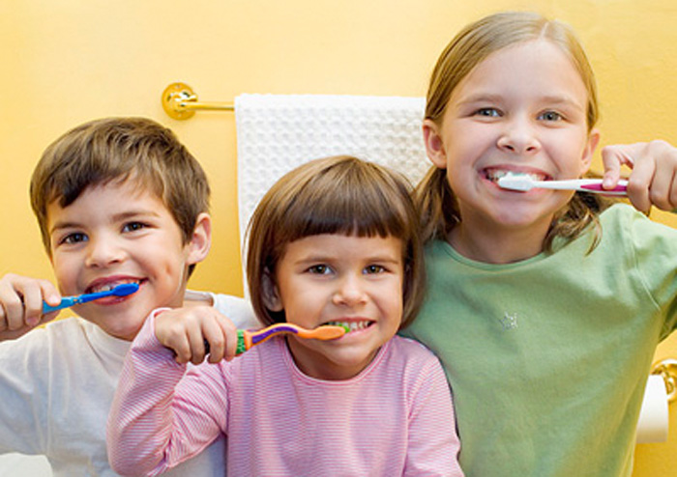
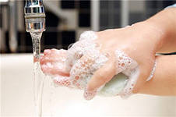
Что же нужно делать,
чтобы победить микробов?
Соблюдать чистоту (гигиену)
тела

Slide 10
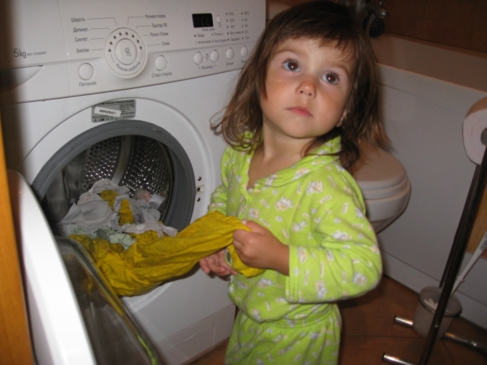


Соблюдать чистоту одежды

Slide 11
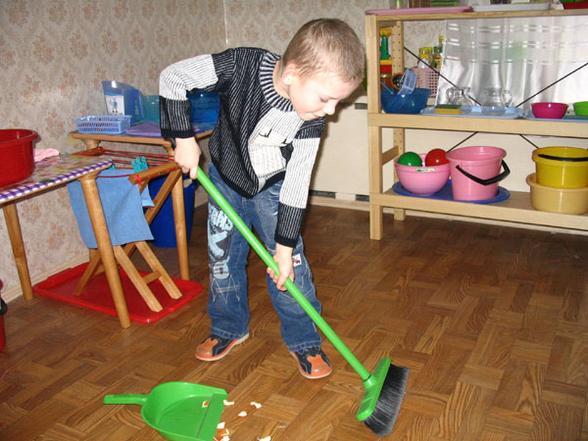
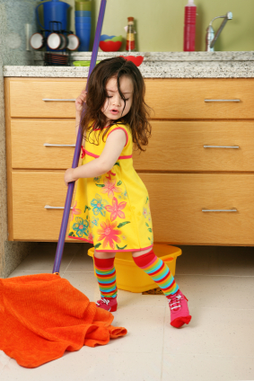

Соблюдать чистоту дома

Slide 12
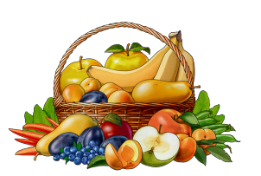
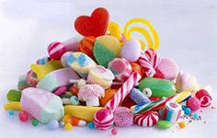
Правильно питайся!
«Прежде чем за стол вам сесть,
Вы подумайте, что съесть»

Slide 13
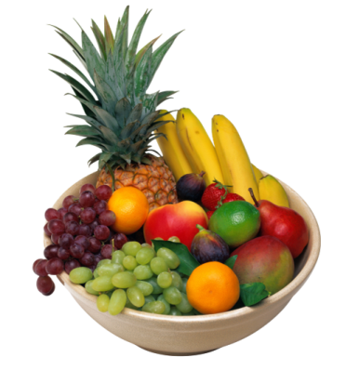


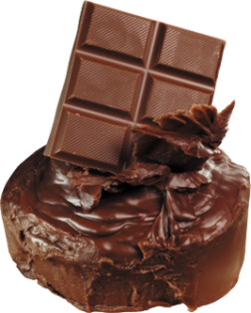

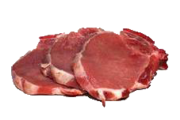
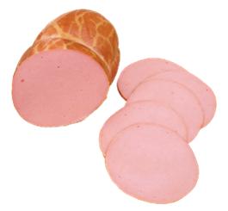

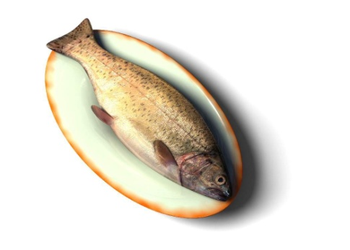
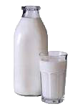
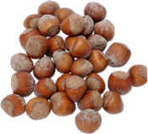
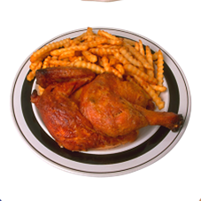

полезно
вредно

Slide 14
Витамины нам полезны,
Это точно знаю.
Только их не из таблеток
Я употребляю.
Получаю их из пищи
Вкусной и полезной.
Где же прячутся они?
Очень интересно.

Slide 15
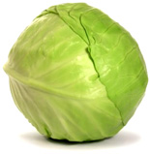
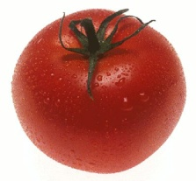
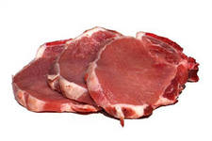
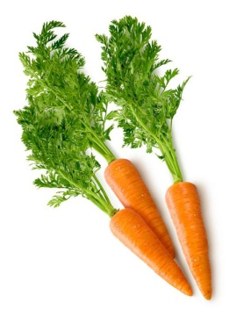
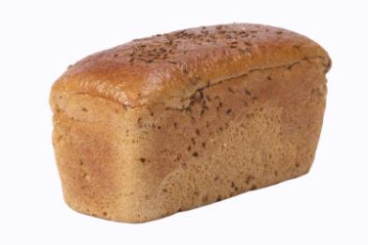
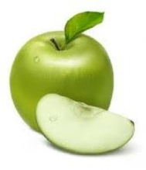

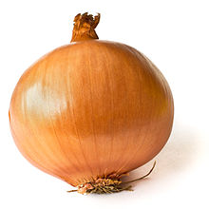
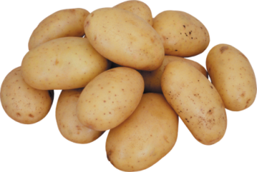

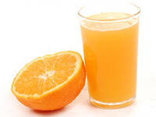
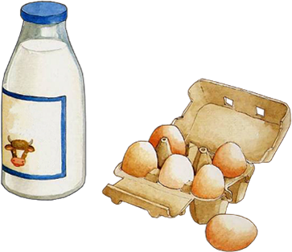
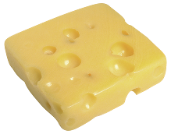
Витамин А
Витамин В
Если вы хотите хорошо расти, хорошо видеть .
Если вы хотите быть сильными, иметь хороший аппетит
Витамин С
Витамин Д
Если вы хотите реже простужаться, быть бодрыми.
Если вы хотите чтобы наши кости и зубы были здоровыми.

Slide 16
Хорошо здоровым быть!
Соков надо больше пить!
Гамбургер забросить в урну,
И купаться в речке бурной!!!
Закаляться, обливаться,
Спортом разным заниматься!
И болезней не боясь,
В тёплом доме не таясь,
По Земле гулять свободно,
Красоте дивясь природной!!!
Вот тогда начнете жить!
Здорово здоровым быть!

Slide 17
БУДЬТЕ
ЗДОРОВЫ !!!

